Slide 1

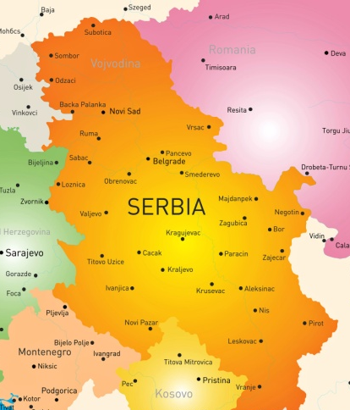
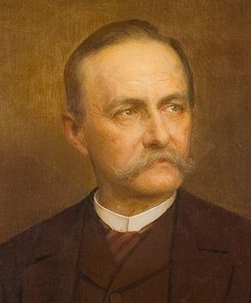
Йован Йованович-ЗМАЙ
Вірші

Slide 2
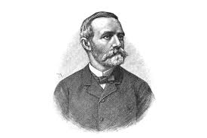
Йован Йованович-ЗМАЙ
Народився в родині чиновника в місті Нови-Сад (Сербія). Після закінчення гімназії здобув юридичну і медичну освіту. Працював лікарем.

Slide 3
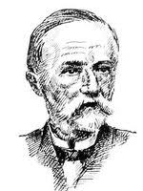

Займався видавничою діяльністю, особливо в напрямку сатиричного друку (журнали «Змай», тобто «Змій», «Жижа» («Вогник»), «Старман» («Карлик»)).
Свої вірші багато років він друкував під різними псевдонімами (найчастіше – Змай).
Перейнята співчуттям до пригноблених, поезія Змая містить заклик до визвольної боротьби,

Slide 4
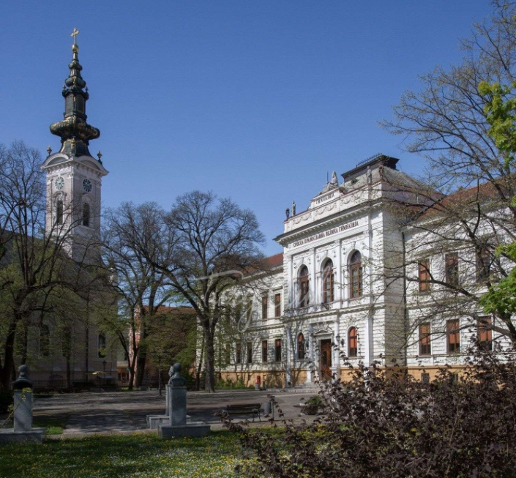
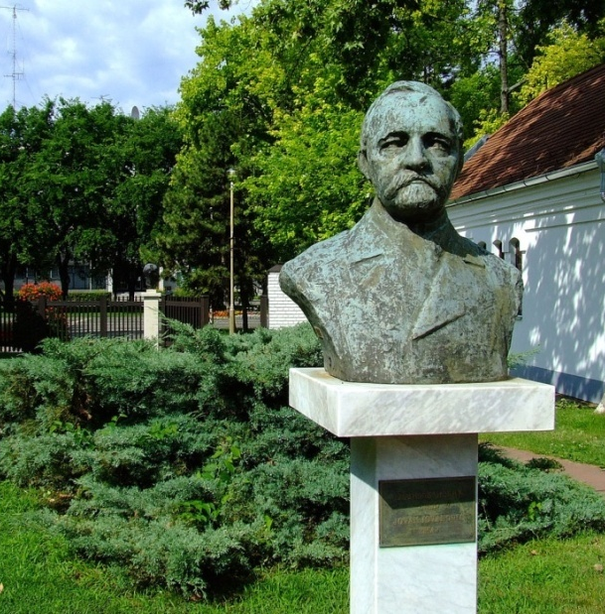
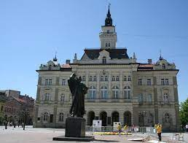
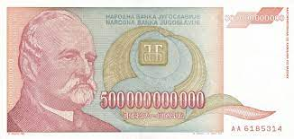
Бюст
у Музеї Ш. Петефі
Гімназія
“Йован Йованович-Змай”

Slide 5


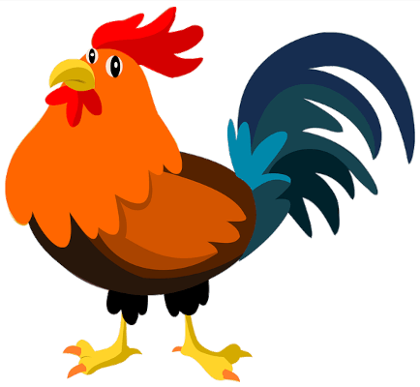

«Послухаймо, що нам каже півень»
Знаєте, чому я,
Дітоньки, такий –
Бравий і моторний,
Дужий і стрункий?
Бачите – не горблюсь,
Груди випинаю.
Молодцем на старість
Я себе тримаю.
Смачно попоїсти,
Звісно, я люблю,
Та не об’їдаюсь,
В міру їм і п’ю.
Не люблю сидіти
Взаперті, в задусі.
З ранку до смеркання
Я щодень у русі.
Гарно сплю ночами,
Та ще не бувало,
Щоб раніш од мене
Сонечко устало.

Slide 6
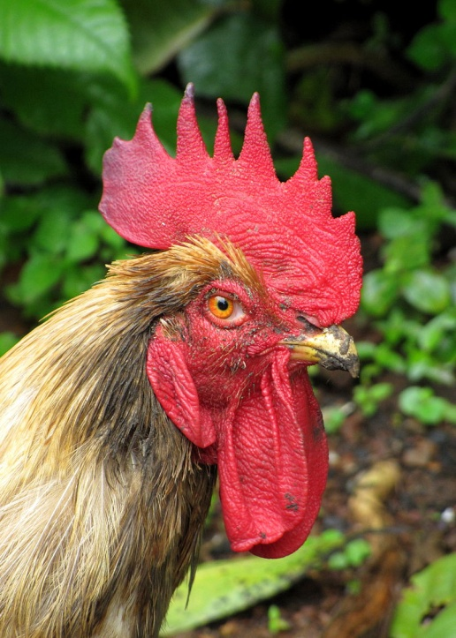
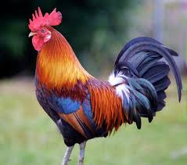
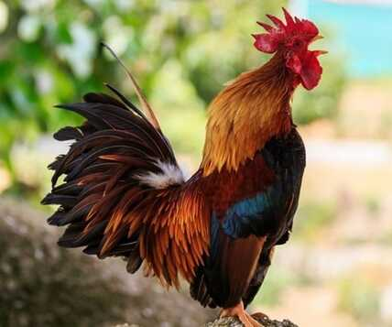
Цікаво знати
Півень
Назва походить, напевно, від слова «піти», «співати»
Зовні від курки відрізняється великим гребінцем та сережками, пишним і часто різнобарвним хвостовим оперенням.
Півні можуть передбачати погоду не гірше синоптиків
Заспівав відразу після заходу сонця - чекай зміни погоди, після 9 години вечора - піде дощ, а якщо після 10 години вечора - буде ясно.
Ті звуки, які ми називаємо кукурікання і кудкудаканням, - це мова спілкування.

Slide 7

«Малий велетень»
Ой, який я велетень,
Як же не радіти,
Що в мені, високому,
Всі годяться в діти?
Зараз навіть тато мій
(Ось як вийде з хати)
Тільки до колін мені
Буде досягати.
Як не здогадаєтесь,
Не скажу нікому,
Що це я на дереві –
Яворі гінкому.
Тільки шкода, з дерева
Доведеться злізти,
Бо гуляти хочеться,
А ще дужче – їсти.

Slide 8
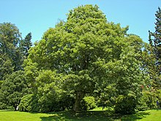
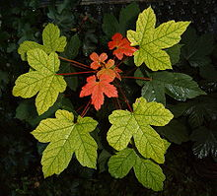
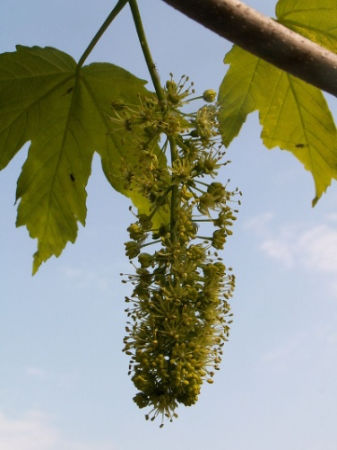
Цікаво знати
Явір
- дерево родини кленових з великим п'ятилопатевим листям
Явір - це велике листяне дерево з широкою круглою кроною. Воно може виростати до 30-35 м у висоту. Рослина має гладку сіру кору, яка з часом стає грубою і нагадує луску. Листя велике, з довгим черешком і зубчастими краями. Навесні вони мають жовто-червоний колір, але з часом стають темно-зеленими і покриваються дрібними крапинками.
Квіти з'являються навесні. Вони мають жовто-зелений колір. У кожному суцвітті близько 20-50 квіток. Насіння на дереві з'являються приблизно через півроку (в середині осені). Вони кулясті і розташовуються попарно в крилатках.

Slide 9
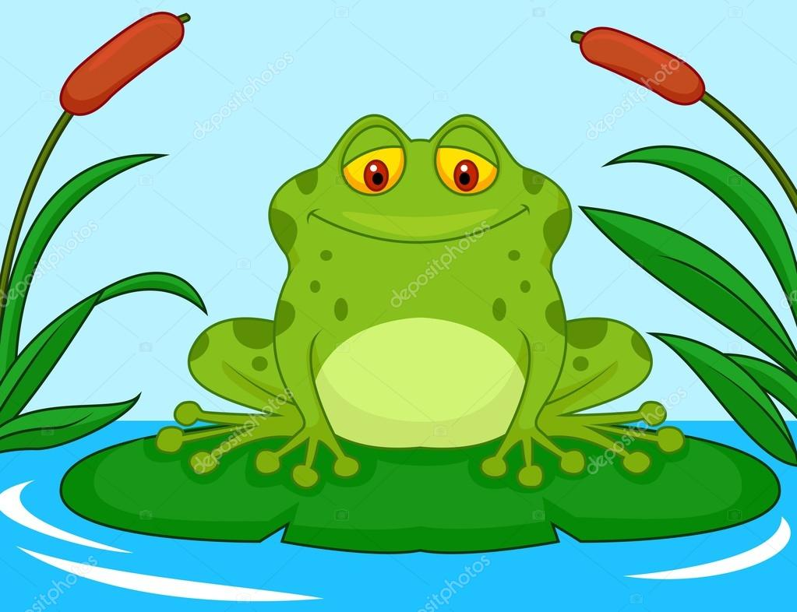

«Жабка читає газету»
Примостилась жабка
В тіні очерету
І сидить – читає
Жаб’ячу газету.
Бачите: читає,
А про що – не знати;
Це вам на малюнку
Годі відшукати.
Що цікавить жабку,
Здогадатись легко;
Чи вже скоро в ірій
Полетять лелеки.

Slide 10
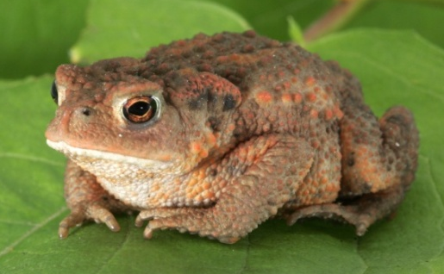
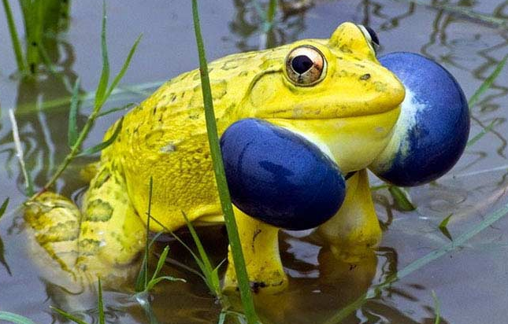
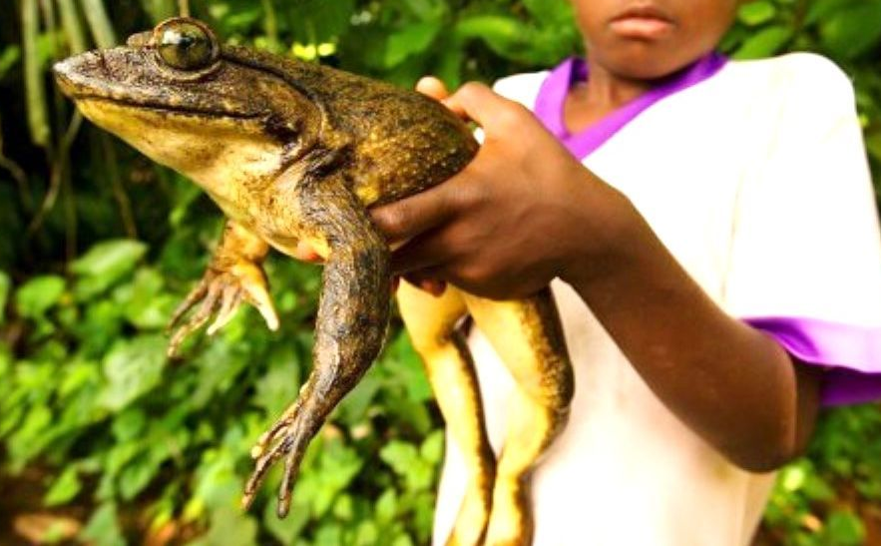
Цікаво знати
Жаба
Найбільшою жабою на землі вважається жаба-Голіаф, вага деяких досягає більше 3 кг, а довжина понад 90 см. Ці жаби здатні за один стрибок долати 3 метри.
Найменша жаба живе на Кубі, її зріст дорівнює всього на всього 9 мм.
Очі і ніс жаби є на верхівці її голови, тож вона може дихати і бачити тоді, коли більша частина її тіла є під водою.
Вони не замикають надовго очей навіть під час сну.
Жаби мають по-справжньому унікальний зір, завдяки особливому пристрою очей, вони можуть одночасно дивитися в різні боки - вгору, убік і вперед.
Жаби всмоктують воду крізь їхню шкіру, тож вони не п’ють.

Slide 11

Молодці!
Дякую
за роботу!

